Slide 1
La valeur du professionnel de la finance

Slide 2
Beneva chez SCIO!
Quoi de neuf chez Beneva?
Dany Foulem – Actualités tarification
Survol rapide de notre cadre réglementaire
Les attentes de vos clients en 2024 - L’économie d’expérience!
Les opportunités à saisir et comment se positionner
Valeur ajoutée Beneva

Slide 3
Quoi de neuf chez Beneva?
1

Slide 4
Beneva… 2023 en un clin d’oeil
Intégration – évolution:
Produits
Systèmes informatiques
Équipe ventes / admin
Janvier 2023 – Beneva 1.0
Offre d’assurance unifiée
Nouvelle EAPP
Boni reconnaissance
Offre d’épargne unifiée
Espace conseiller / client
EAPP – VU et série Pilier
Intégration systèmes / équipes terminé!
Ambitions Beneva horizon 2030

Slide 5
2
Actualités tarification par Dany Foulem

Slide 6
Quand devrait-on écrire une lettre de présentation ?
Lorsque votre dossier est particulier ou est très complexe au niveau des finances.
Inclure:
L’histoire de votre client, elle doit être cohérente afin de ne pas semer le doute.
Tous les faits véritables et pertinents. Ne pas répéter ce qu’il y a déjà dans la proposition.
Les raisons pour lesquelles vous demandez un montant inhabituel ou très élevé incluant le calcul. Souvent un organigramme permet de mieux comprendre les liens entre les compagnies et les assurés.
C’est la meilleure façon d’aider votre client à obtenir l’offre la plus concurentielle.

Slide 7
Survol de notre cadre réglementaire
3

Slide 8
« Le meilleur moyen de prédire l’avenir, c’est de l’inventer » Alan Kaye, informaticien américain
Les changements dans le secteur des services financiers s’opérant à une vitesse accélérée, le professionnel de la finance de l’avenir doit s’adapter pour saisir les défis et les possibilités professionnelles qui s’offrent à lui.

Slide 9


Adoption de trois grands principes pour la gestion des conflits d’intérêts :
2006
Les intérêts du client doivent avoir priorité sur ceux du conseiller;
Les clients doivent être informés de tout conflit d’intérêts ou risque de conflit d’intérêts;
Le produit recommandé doit convenir aux besoins du client.

Slide 10



Directive – conduite des activités d’assurance et traitement équitable des clients
Septembre 2018
Assureur
Agent général
Vous
Il s’agit d’une responsabilité commune de l’assureur, de l’intermédiaire et du conseiller

Slide 11
Conduite des activités
Une saine conduite des activités passe par le traitement équitable des clients au cours du cycle de vie du produit d’assurance.
Ce cycle débute à l’étape de la conception du produit et se poursuit jusqu’à l’entière exécution des obligations contractuelles.

Slide 12
Traitement équitable des clients
Le traitement équitable des clients englobe des concepts comme:
Le comportement éthique
La bonne foi
L’interdiction des pratiques abusives

Slide 13
L’approche
L’approche a été élaborée par l’industrie pour décrire les pratiques commerciales visant le respect de l’un des principes de gestion des conflits d’intérêts récemment introduits par les autorités canadiennes de réglementation des assurances.
« Le produit recommandé doit être approprié aux besoins du client. »

Slide 14







Les six éléments de l’approche
Il ne s’agit pas d’une action unique, mais plutôt de processus à suivre pour soutenir la distribution de produits qui conviendront le mieux aux clients.
Renseignements fournis au client
Attentes du client
Collecte de renseignements
Évaluation des besoins
Recommandations et conseils
Lettre explicative

Slide 15
Le fait de suivre l’approche atteste que vos pratiques commerciales sont conformes à ce principe, c’est-à-dire que vous recommandez à vos clients des produits répondant à leurs besoins.

Slide 16
Fournir des renseignements par écrit appropriés sur vous-même et votre entreprise
Renseignements à fournir :
Permis et territoires de compétence
La ou les sociétés que vous représentez
Nature de votre lien avec la ou les sociétés représentées
Votre mode de rémunération
Autres types de rémunération (pécuniaire ou d’autre nature, par exemple offres de voyages) pouvant être offerts selon divers critères (ex. : volume d’affaires au cours d’une période donnée)
Conflits d’intérêts
Droit du client de demander des renseignements supplémentaires

Slide 17
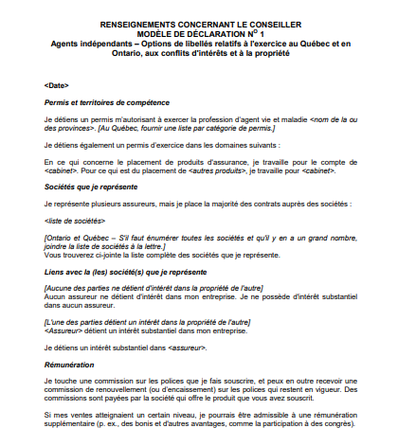
Communication de renseignements sur le conseiller
Rappel : les renseignements concernant le conseiller doivent être fournis par écrit au client préalablement à la transaction de vente
Document Principes et pratiques relatifs à la vente de produits et services dans le secteur financier publié en 2005 par le Forum conjoint des autorités de réglementation du marché financier.
Advocis (www.advocis.ca), l’ACCAP (www.clhia.ca), la CAILBA (www.cailba.com) et les CFIC (www.ifbc.ca) proposent des modèles de déclarations sur leurs sites Web.

Slide 18
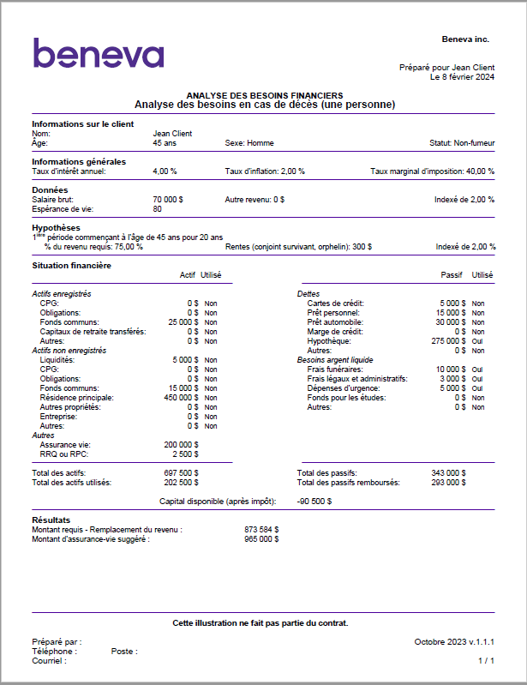
Collecte de renseignements
Définition des besoins à partir des renseignements recueillis
Passez à l’échelon supérieur grâce à un sondage

Slide 19
Recommandations et conseils
Les recommandations de produits d’assurance et les conseils professionnels doivent répondre aux besoins du client au moment de la vente.
Les recommandations et conseils doivent être appropriés aux besoins et à la tolérance au risque du client.
Important : Conservez des notes décrivant le raisonnement sous-tendant vos recommandations ou conseils.

Slide 20
Lettre explicative
• Confirmation des renseignements recueillis
• Validation des directives fournies par le client
• Définition des besoins satisfaits et des besoins non satisfaits
• Consignation par écrit du caractère approprié de la vente
• Confirmation de la compréhension qu’a le client de la vente

Slide 21
Lettre explicative
Mention du nom de l’assureur, du produit vendu et du type d’assurance
Résumé de la situation ayant mené aux recommandations
Description des besoins auxquels répondent les recommandations
Si les recommandations ne répondent pas entièrement aux besoins du client, présentation d’une explication
Si les recommandations ne répondent pas à certains besoins du client, établissement d’un plan de suivi pour combler ces besoins ultérieurement
Explication des diverses options quant aux frais, s’il y a lieu
Occasion offerte au client de poser des questions pour obtenir des éclaircissements

Slide 22
À quel moment la lettre doit-elle être remise au client?
Assurance vie et invalidité : au plus tard à la livraison de la police d’assurance
Fonds distincts : immédiatement après la vente
Par courriel, avec le consentement du client
Après chaque opération

Slide 23
Les pratiques commerciales axées sur les besoins des clients
La réglementation relative au traitement équitable des clients nous permet (l’assureur) de nous affranchir de la banalisation (où le seul critère est le prix) et de démontrer l’importance de nos produits dans l’atteinte de ses objectifs d’ensemble ainsi que notre valeur ajoutée.

Slide 24
Les attentes de vos clients en 2024
4

Slide 25
Bienvenue dans l’univers de l’économie d’expérience
Le client doit disposer de suffisamment d’information pour comprendre le produit qu’il achète et voir que celui-ci répond à ses besoins.
La nature de l’information requise diffère selon les connaissances et l’expérience qu’a le client à l’égard du produit et de sa complexité globale.
Le conseiller n’est plus le gardien de l’information! Il doit accompagner et guider son client dans ses démarches.

Slide 26




Progression de la valeur économique
économie agraire
économie industrielle axée sur les biens
économie de services
économie d’expérience
₵
$
10-15 $
100 $ et +
B. Joseph Pine II, et James H. Gilmore. « Welcome to the Experience Economy », Harvard Business Review, juillet-août 1998.

Slide 27
Technologie : la juste dose
L’être humain a par ailleurs commencé à intégrer la technologie dans tout ce qu’il fait, mais il convient de rappeler que la technologie est un outil qui doit nous faciliter la vie, et non nous envahir au point de nous l’empoisonner.

Slide 28

Les conseillers humains ont toujours leur place

Slide 29
Pourquoi les gens retournent vers les conseillers personnels
Les gens veulent continuer d’avoir accès à des conseils et à un soutien personnalisés le moment venu de présenter une demande de remboursement… Les gens veulent continuer d’avoir accès à des conseils personnalisés le moment venu de magasiner une assurance vie et d’y souscrire.
« L’argent a une valeur émotionnelle et essentielle, et peu de Canadiens peuvent faire des placements en faisant abstraction de leurs émotions. »
« En matière de planification financière, il n’existe pas de portefeuille tout prêt d’avance. Divers facteurs comme l’impôt, les actifs immobiliers, la carrière, les personnes à charge et la santé doivent être pris en considération dans la planification des placements, de l’épargne et des dépenses. Les robots-conseillers ne peuvent offrir ce niveau de service à 80 $/mois. »

Slide 30
Rôle plus important pour les professionnels de la finance
Planification financière
Encadrement financier
Planification de la retraite
Architecture de portefeuille
Aider le client à répondre à tous ses besoins financiers
Informer le client sur les marchés et les placements
Conseiller le client en vue de sa retraite
Création de portefeuilles et choix des placements
76 %
76 %
39 %
35 %
Psychologie
Consultation
Médiation
Aider le client à gérer ses émotions par rapport aux placements et aux marchés
Aider le client dans ses plans et besoins d’affaires
Aider le client à régler ses affaires familiales (médiation des conflits, planification fiduciaire et successorale, etc.)
34 %
22 %
8 %
Source : Natixis Investment Managers, 2020 Global Survey of Financial Professionals (enquête menée par CoreData Research), mars et avril 2020. En tout, 2 700 professionnels de la finance dans 16 pays ont participé à l’enquête.

Slide 31
Êtes-vous passé... maître dans l’art de la communication?

Slide 32






Comment les affaires se perdent
Les professionnels de la finance savent qu’ils perdent des clients de nombreuses façons.
Le plus souvent, tout est une question de communication.
Valeur non démontrée au-delà de l’affectation des actifs
53 %
Perturbations de l’industrie
Qualité des conseils numériques
16 %
13 %
70 %
Communication trop peu fréquente
Source : Natixis Investment Managers, 2020 Global Survey of Financial Professionals (enquête menée par CoreData Research), mars et avril 2020. En tout, 2 700 professionnels de la finance dans 16 pays ont participé à l’enquête.
49 %
32 %
Transfert sortant des actifs par les héritiers
Besoins du client ignorés
56 %
Attentes du client en matière de rendement non satisfaites

Slide 33
Les 5 principales compétences que les professionnels estiment devoir améliorer
47 %
1. Démonstration de la valeur au-delà de l’affectation des actifs
2. Intervention auprès des clients pour les empêcher de prendre des décisions sous le coup de l’émotion
44 %
3. Connaissance des héritiers de la prochaine génération des clients
43 %
31 %
4. Gestion des attentes des clients en matière de rendement
28 %
5. Accent sur la communication avec les clients
Source : Natixis Investment Managers, 2020 Global Survey of Financial Professionals (enquête menée par CoreData Research), mars et avril 2020. En tout, 2 700 professionnels de la finance dans 16 pays ont participé à l’enquête.

Slide 34
Les opportunités à saisir
5

Slide 35



L’expérience de planification financière aujourd’hui
« L’expérience de planification financière, c’est un peu comme aller chez le dentiste, suivre un cours de math et aller en thérapie de couple en même temps. »
M. David Lazenby, Ph. D, au cours d’une conférence présentée dans le cadre de la retraite de la Financial Planning Association (FPA)

Slide 36
Respect des normes des organismes de réglementation
La réglementation en vigueur n’impose aucune restriction. À part quelques exceptions, les entreprises peuvent avoir recours à la technologie pour fournir des conseils améliorés.
En outre, les organismes de réglementation ne définissent pas les moyens à employer pour effectuer une démarche de vente appropriée; ils précisent seulement que les moyens doivent être décrits au dossier.
Renseignements fournis au client
Attentes du client
Collecte de renseignements
Évaluation des besoins
Recommandations et conseils
Lettre explicative

Slide 37
Différence entre service et expérience
Les matières premières sont fongibles, les biens, tangibles, les services, intangibles et les expériences, mémorables!

Slide 38
Par où commencer?
Quelques idées à mettre en œuvre dès maintenant

Slide 39
Créer un lien de confiance
Dans les sept premières secondes de la rencontre, le client se fait une bonne idée de qui vous êtes. Selon certaines études, il lui suffirait même d’un dixième de seconde pour déceler certaines qualités comme la fiabilité.
Nouvelle façon de penser sur la création de liens de confiance
Posez des questions plus directes et personnelles pour amener votre futur client à s’engager

Slide 40
Clarté
Trois questions à poser :
Avez-vous défini tous vos objectifs?
Quelle est la probabilité que vous les atteigniez?
Avez-vous un plan pour y arriver?
Proposez au client de l’aider à définir clairement ses objectifs pour l’avenir et consignez-les par écrit.
Question clé:
Selon-vous qu’est-ce qui pourrait vous empêcher d’atteindre vos objectifs?

Slide 41
Qu’avez-vous de plus à offrir qu’ailleurs?
« Le prix est ce que vous payez. La valeur est ce que vous gagnez. »
Warren Buffett
Faites un audit des frais
Proposez au client d’examiner le montant total des frais qu’il a payés au cours des cinq dernières années, et utilisez une liste de vérification pour comparer les avantages dont il bénéficie et ceux dont il pourrait bénéficier et l’aider ainsi à comprendre ce pour quoi il paie.

Slide 42
Planification et audit des bénéficiaires
Les bénéficiaires désignés pour les placements et les polices d’assurance du client coïncident-ils avec ceux du testament et de la succession?
Proposez au client de lui préparer un tableau.
Par où commencer? 1. Examinez les dossiers de vos clients actuels.
Notez les noms des bénéficiaires figurant dans chaque dossier.
Concentrez-vous sur les clients dont les bénéficiaires ne font pas partie de vos clients.
Assurez-vous de connaître les dernières mesures en matière de préservation des actifs et les dernières exigences législatives en matière de retraite.
2. Planifiez un examen des bénéficiaires.
3. Proposez une réunion de famille.
4. Assurez un suivi.
Le saviez-vous?
Si les bénéficiaires ne sont pas vos clients aujourd’hui, il y a de fortes chances qu’ils ne le deviennent pas au décès de votre client. En tissant des liens avec les bénéficiaires dès maintenant, vous pourriez peut-être assurer la continuité de la gestion de ces actifs.

Slide 43
Créez des guides Exemple : Guide de création et de gestion des documents familiaux numériques
Offrez une valeur ajoutée pour vous différencier. Conseillez ou outillez le client en lui expliquant :
pourquoi il convient de conserver des copies numériques et papier des documents importants;
quels types de documents il doit numériser;
comment les numériser;
où les conserver pour qu’ils soient en lieu sûr;
comment classer les documents familiaux numériques.

Slide 44
Les six éléments de l’approche
Il ne s’agit pas d’une action unique, mais plutôt de processus à suivre pour soutenir la distribution de produits qui conviendront le mieux aux clients.
Renseignements fournis au client
Attentes du client
Collecte de renseignements
Évaluation des besoins
Recommandations et conseils
Lettre explicative

Slide 45
Votre carte cachée à valeur ajoutée? La lettre explicative!
Retour sur l’approche
Portes de sorties énumérées
Mention des évènements nécessitant une mise à jour
Avantage lorsqu’on travaille en équipe
Vous ne serez peut-être pas le conseiller dans 10 ans
Valorisation d’une clientèle mieux documentée
Opportunités bien identifiées
Meilleure fidélisation
Conformité renforcie
L’histoire est écrite!

Slide 46
Valeur ajoutée Beneva
6

Slide 47

Tempo Plus :
5 angles morts de LifeGuide, nos portes de sortie!:
25% assurabilité garantie incluse vie et inv
Prestation d’invalidité extrême (PIE)
Droit d'échange vers un terme plus long
Multivies, multiproduits sur un même contrat
Avenant jeunesse plus (AJP) sur tous nos produits

Slide 48

Tempo Plus 20
Temporaire avec VR
Femme 43 ans non-fumeur
$2 Million
Avenant Jeunesse Plus $25,000
Avenant AMG - $20,000
Prime mensuelle $186.44
VR année 20 = 0$
CPA – $1,019
Femme 43 ans non-fumeur
$2 Million (VU TRA 25K$ + T20 1,975K$)
Avenant Jeunesse Plus - $25,000
Avenant AMG - $20,000
Prime mensuelle $186.66 (+$0.22/mois)
Valeur de rachat année 20; $1,593
CPA - $1,146

Slide 49
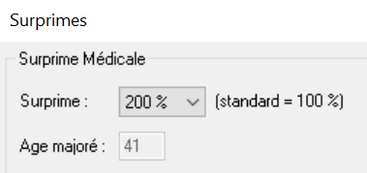
Analyse; Application de surprime selon le produit Homme 35 NF, $500,000
Produit Standard Surprime de 200%
T-20 ($360) ($645)
T-100 ($3745) ($7430)
V-100 ($4145) ($8105)
VU (T-100) ($4270) ($5380)
Homme 35 ans devient homme 41 ans
La VU de BENEVA doit être considéré

Slide 50








Votre équipe de ventes Assurance et Investissement - Québec
Pour les nouvelles affaires, contrats en vigueur et commissions, veuillez communiquer avec votre agent général.
Notre équipe nationale de développement des affaires, assurance individuelle et investissement, est là pour répondre à vos besoins en regardant en avant dans le but de toujours mieux vous servir.
Équipe de Gestion
BENEVA
Service aux partenaires
1 877 707-7372
LA CAPITALE
Vie, maladies graves et en vigueur Épargne et Investissement Protection du revenu - Série Pilier 1 888 392-2583
support.courtage@beneva.ca
Michael Rogers
Vice-président principal
Réseaux de distribution et courtage 1 877 928-8801 poste 64264
michael.rogers@beneva.ca
Shirley Marquis
Vice-présidente Réseaux de courtage 438 865-1072
shirley.marquis@beneva.ca
Patrick Couture
Vice-président Régional Réseau Courtage
418 951-2563
patrick.couture@beneva.ca
Région de Montréal – Investissements
SSQ
Vie, maladies graves et en vigueur
1 800 565-4550
contratsenvigueur@beneva.ca
Épargne et Investissement
1 800 320-4887
service.inv@beneva.ca
Simon Kirouac
Directeur de comptes Développement des affaires 514 809-5743
simon.kirouac@beneva.ca
Martin-Charles Ranallo
Directeur de comptes Développement des affaires 514 214-4476
martin-charles.ranallo@beneva.ca
Josée Vien
Associée
Développement des affaires 581 443-6798
josee.vien@beneva.ca
Région de Québec – Investissements
Carl Létourneau
Directeur de comptes Développement des affaires 418 747-7641
carl.letourneau@beneva.ca
Alexandre Trudel
Directeur de comptes Développement des affaires 418 928-4229
alexandre.trudel@beneva.ca
Josée Vien
Associée
Développement des affaires 581 443-6798
josee.vien@beneva.ca

Slide 51








Les gens
qui protègent des gens
Région de Montréal – Assurance vie
Jean-Sébastien Provencher
Directeur de comptes Développement des affaires 514 451-1382
jean-sebastien.provencher@beneva.ca
Louis-Philippe Beaudoin
Directeur de comptes Développement des affaires 514 796-0122
louis-philippe.beaudoin@beneva.ca
Manon St-Pierre
Associée
Développement des affaires 514 208-3318
manon.st-pierre@beneva.ca
Chez Beneva, nous croyons que l’assurance doit vous amener une protection bienveillante pour que vous puissiez vous consacrer à ce qui compte vraiment pour vous.
Alexandre Desbiens
Directeur de comptes Développement des affaires 514 292-8262
alexandre.desbiens@beneva.ca
Josianne Martin
Directrice de comptes Développement des affaires 514 226-6556
josianne.martin@beneva.ca
Souhila Alioua
Associée
Développement des affaires 514 821-8041
souhila.alioua@beneva.ca
Région de Québec – Assurance vie
Nathalie Z. Leclerc
Directrice de comptes Développement des affaires 481-650-3457
nathaliez.leclerc@beneva.ca
Wanita Daniele
Associée
Développement des affaires 581 443-6946
wanita.daniele@beneva.ca
ASV0040F_QC (2024-01)

